Slide 1
校内讨论问答社区的设计与实现
计算1502 童沧真

Slide 2
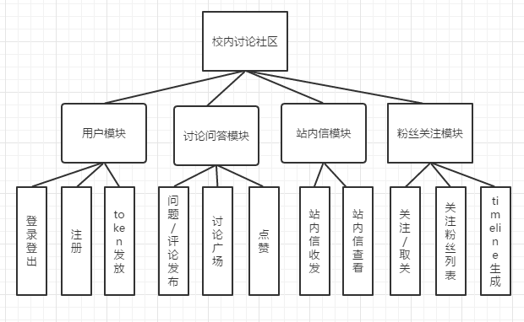
系统模块概览

Slide 3
系统特点
系统并发设计
      使用消息队列异步拆分业务流程
个性推送设计
      异步生成feed数据，并根据用户关注情况生成feed流（timeline）。
系统安全设计
      xss过滤和敏感词过滤
      用户密码md5+加盐验证、储存，cookie中不明文存放用户信息。

Slide 4
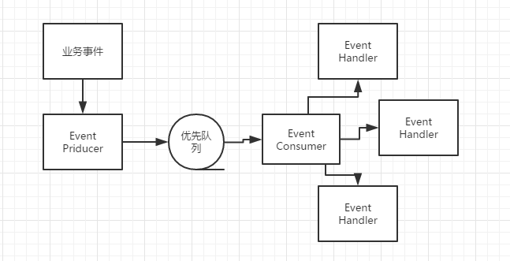
异步消息队列
使用redis实现，采用生产者消费者模型
目前能响应的事件类型为：点赞，评论，关注/取关

Slide 5
feed流生成和分发
feed数据生成：
    用户评论，关注等操作后，发送对应的消息，feedhandler获得消息后向数据库中添加feed数据。
feed数据分发：
    pull模式，根据用户的关注列表，查找对应的feed数据
feed数据展示：
    使用模板，根据不同的feed类型，分别渲染不同的feed。

Slide 6
redis的应用
使用list（列表）数据结构实现异步消息队列
使用set（集合）数据结构储存点赞数据
使用sorted set（有序集合）数据结构储存关注列表和粉丝列表

Slide 7
敏感词过滤
使用前缀树构建敏感词
查找算法为：
    对每个敏感词有查找过程F：
    1.从前缀树的根节点开始，一个个比较是否存在对应位置的字符，找到对应的字符后，从该节点的孩子中查找下一个位置的字符。
    2.若孩子中不存在对应位置的字符，则跳出查找
    3.若所有字符全部查找完且全部比对成功，判断下一个节点是否为标志位，是，则为敏感词。否，则跳出查找。
    对文本，指定两个指针，对指针间的字符串实行过程F，若查找跳出，则前指针后移一位，后指针回到前指针位置。若查找成功。则标记/替换敏感词，前指针指向后指针位置。知道指针指向文本的最后一个字符即为过滤结束。

Slide 8
谢谢

